Slide 1

BAHAGIAN AUDIT DALAM
MAJLIS AGAMA ISLAM SELANGOR
Sila Log Masuk Terlebih Dahulu
ID Pengguna
Kata Laluan
* Reset kata laluan
* Lupa ID Pengguna
Log Masuk
Hak Cipta Terpelihara

Slide 2
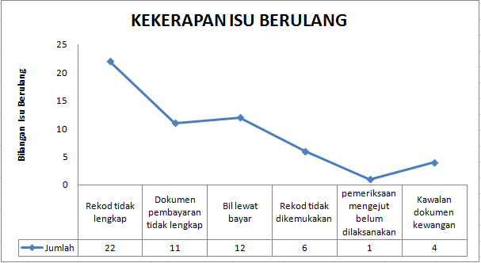
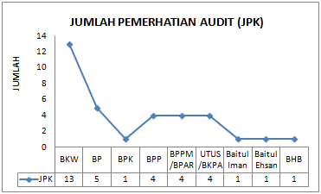
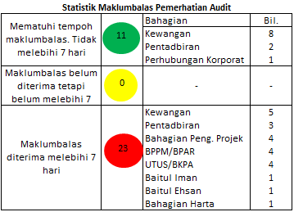

BAHAGIAN AUDIT DALAM
MAJLIS AGAMA ISLAM SELANGOR
JUMAAT 16 OKTOBER 2015 MOHD KHAIRI MOHAMAD NOR
Ubah Kata Laluan
Search
Log Keluar
UTAMA RUJUKAN/PEKELILING GARIS PANDUAN AUDIT KERTAS LAPORAN
AUDITAN KEWANGAN
TAHUN 2015
AUDITAN PRESTASI
TAHUN 2015
AUDITAN AD-HOC
TAHUN 2015
AUDITAN SUSULAN
TAHUN 2015
Belum Diaudit | 3
Sedang Diaudit | 3
Selesai Diaudit | 4
JUMLAH | 10
Belum Diaudit | 3
Sedang Diaudit | 3
Selesai Diaudit | 4
JUMLAH | 10
Belum Diaudit | 3
Sedang Diaudit | 3
Selesai Diaudit | 4
JUMLAH | 10
Belum Diaudit | 3
Sedang Diaudit | 3
Selesai Diaudit | 4
JUMLAH | 10
CANCEL
INFO PENTING
E-QUERY

Slide 3

BAHAGIAN AUDIT DALAM
MAJLIS AGAMA ISLAM SELANGOR
JUMAAT 16 OKTOBER 2015 MOHD KHAIRI MOHAMAD NOR
Ubah Kata Laluan
Search
Log Keluar
UTAMA RUJUKAN/PEKELILING GARIS PANDUAN AUDIT KERTAS LAPORAN
AUDITAN KEWANGAN
TAHUN 2015
AUDITAN PRESTASI
TAHUN 2015
Belum Diaudit | 3
Sedang Diaudit | 3
Selesai Diaudit | 4
JUMLAH | 10
Belum Diaudit | 3
Sedang Diaudit | 3
Selesai Diaudit | 4
JUMLAH | 10
PRESTASI AUDITAN SUSULAN 2015
Isu / Penambahbaikan Belum Diambil Tindakan
0
AUDITAN AD-HOC
TAHUN 2015
AUDITAN SUSULAN
TAHUN 2015
Dalam Proses Tindakan
7
Belum Diaudit | 3
Sedang Diaudit | 3
Selesai Diaudit | 4
JUMLAH | 10
Belum Diaudit | 3
Sedang Diaudit | 3
Selesai Diaudit | 4
JUMLAH | 10
Isu Selesai /
Telah Ambil Tindakan
71
INFO PENTING
E-QUERY

Slide 4
PROCESS FLOW
STAGE 1- New Query
STAGE 2- Reminder
STAGE 3- Follow Up
Auditor
Auditor
Auditor
Auditi
Semak
CC
Ketua Pasukan
<7 hari
/
X
Susulan
X
X
>7 hari
/
Peringatan Pertama
/
Ketua Audit
Selesai
>7 hari
Peringatan Kedua

